Slide 1


ILMU HUKUM
PERTEMUAN KE 2
Mashuril Anwar, S.H., M.H.

Slide 2
Menurut Ian McLeod, seorang ahli hukum yang menguasai teori hukum akan lebih siap dibandingkan dengan ahli hukum yang tidak menguasai teori hukum. Ahli hukum yang menguasi teori hukum akan mampu mengkonstruksikan argumentasi dan melawan argumentasi pihak lawan dengan rasa percaya diri dan kemungkinan besar akan mendapatkan kesuksesan.

Slide 3
Teori hukum bertujuan memberikan pandangan komprehensif mengenai aspek teoritis dan dasar filosofis berpikir hukum. Hukum positif belum tentu dapat menjawab semua permasalahan hukum, maka dari itu perlu bantuan teori hukum.

Slide 4
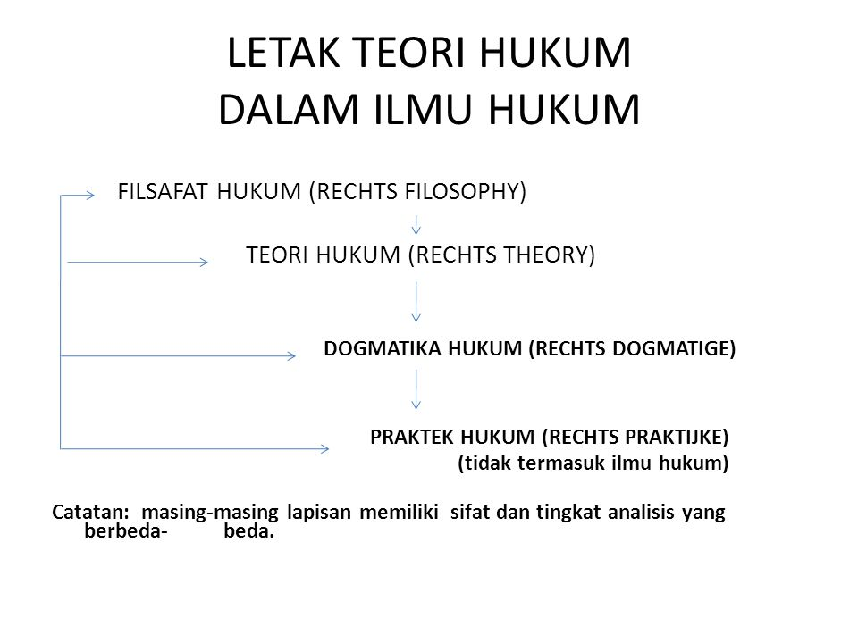

Slide 5
FUNGSI TEORI HUKUM DALAM PENELITIAN ILMIAH
SKRIPSI
Teori sebagai pisau analisis untuk menjelaskan/mendeskripsikan fenomena
TESIS
Teori sebagai pisau analisis untuk mengungkap fenomena atau alas an munculnya fenomena
DISERTASI
Teori sebagai pisau analisis untuk membangun/melengkapi/menyempurnakan teori dengan konfirmasi fenomena

Slide 6
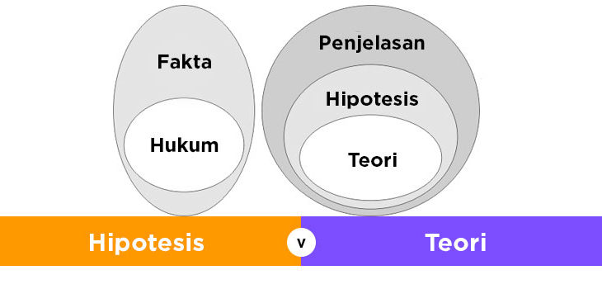
PERBEDAAN HIPOTESIS DENGAN TEORI

Slide 7
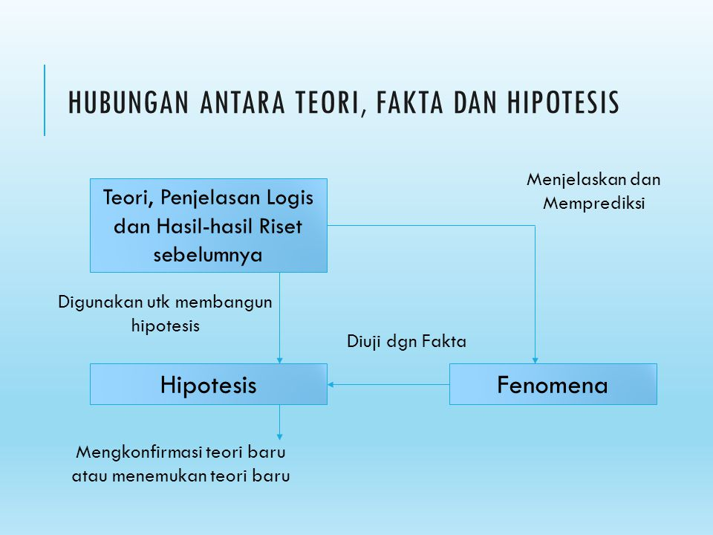

Slide 8
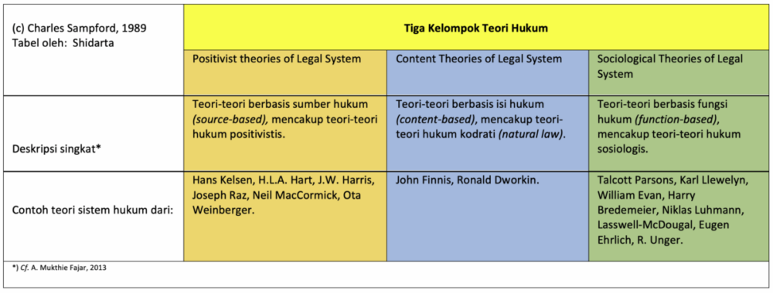

Slide 9
APA ITU ILMU HUKUM
TIGA ISTILAH PENTING:
Lege
Undang-undang
Lex
aturan
Jure
hukum

Slide 10
Untuk memberikan definisi ilmu hukum yang seragam dan diterima umum tidak mudah;
Setiap ahli hukum memiliki ide tersendiri tentang ilmu hukum sesuai dengan ideologi yang dianutnya;
Kesulitan untuk menetapkan definisi hukum muncul karena sangat luasnya sifat persoalan dalam ilmu hukum.

Slide 11
ILMU HUKUM MENURUT PARA AHLI
Ulpian
Ilmu hukum adl pengetahuan tt ketuhanan dan manusia, ilmu tt adil dan tdk adil.
Erskine Holland/Austin
Ilmu hukum adalah ilmu formal tentang hukum positif.
Jhon Gardner
Ilmu hukum adl kebijaksanaan tt hukum.
W. Twining
Ilmu hukum adl bagian teoritis dari hukum sebagai disiplin ilmu

Slide 12
JENIS ILMU HUKUM
Ilmu hukum analitikal
Ilmu hukum yang melibatkan analisis ilmiah terhadap struktur hukum dan konsep hukum, dan melibatkan data empiris untuk menemukan dan menguraikan elemen” dasar hukum.
Ilmu hukum normatif
Ilmu hukum yang mengevaluasi aturan-aturan hukum dan struktur hukum.
Ilmu hukum empiris
Ilmu hukum yang membedakan secara tajam antara fakta-fakta dan norma.

Slide 13
HUKUM SEBAGAI DISIPLIN ILMU SUI GENERIS
Ilmu hukum berbeda dengan ilmu lain. Maksudnya, ilmu hukum memiliki kartakter yang khas yang direfleksikan dalam sifat normatifnya. Sebagai ilmu normatif, ilmu hukum memiliki cara kerja yang khas sui generis dalam membantu memecahkan persoalan hukum yang dihadapi masyarakat.
Sui generis dalam peristilahan ilmu hukum artinya ilmu hukum merupakan ilmu jenis sendiri.

Slide 14
LAPISAN ILMU HUKUM
Filsafat Hukum
Teori Hukum
Dogmatik Hukum

Slide 15
JENIS ILMU & KEDUDUKAN ILMU HUKUM
Beragamnya gelar lulusan S2 ilmu hukum menimbulkan pertanyaan , ilmu hukum ada pada rumpun ilmu apa?
S.H., M.H.
S.H., M.Hum.
S.H., M.S.

Slide 16
PENDAPAT PARA AHLI MENGENAI JENIS ILMU HUKUM
Hk sbg ilmu sosial
Purnadi Purbacaraka
Soedjono Dirdjosisworo
Ahmad Tafsir menempatkan ilmu hukum dalam rumpun ilmu humaniora.
Ilmu hukum dalam rumpun ilmu sosial, karena ilmu sosial menyelidiki seluruh aspek relasional manusia seperti sejarah, ilmu hukum, ilmu ekonomi, ilmu politik, sosiologi dan antropologi

Slide 17
LALU DIMANAKAH SEBENARNYA KEDUDUKAN ILMU HUKUM?
Ilmu Praktis
Ilmu Normatif
Ilmu hukum adl ilmu normatif sekaligus ilmu praktis. Dikatakan ilmu normatif karena ilmu hukum tdk bebas nilai, tetapi mengandung nilai. Dikatakan ilmu praktis karena ilmu hukum utk menyelesaikan masalah” praktis dlm kehidupan manusia.

Slide 18
PERBEDAAN HUKUM DAN TEORI
TEORI
HUKUM
Hukum adalah fakta atau persamaan yang diterima secara luas yang mampu membuat prediksi yang benar. Sedangkan teori adalah penjelasan pengamatan yang didukung secara ilmiah yang membuat prediksi yang valid dan telah diuji secara ilmiah dalam berbagai cara.
Hukum menggambarkan apa yang terjadi ketika kondisi tersebut terpenuhi. Sedangkan teori menggambarkan bagaimana dan mengapa alam berfungsi (Hukum adalah pengamatan; teori adalah penjelasan dari pengamatan itu).
Hukum adalah kumpulan dari sejumlah besar fakta, sedangkan teori rumit dan deskriptif.
Sebuah teori dapat diganti dengan teori yang lebih baik. Sedangkan hukum tidak dapat diganti.
Menurut jumlah bukti yang ada, sebuah teori bisajadi kuat atau lemah sedangkan hukum adalah kebenaran yang diamati secara seragam.

Slide 19
☺ TERIMA KASIH ☺

